Slide 1


Slide 2

TUTORA 1º A
VICTORIA DOMINGUEZ
TUTORA 1ºB
IRENE RUFIAN
LECTURA LISTAS AL FINAL DE LA REUNIÓN
Notes:
Aquí explicaremos los cambios debidos a la ampliación de dos a tres líneas.

Slide 3
HORARIO 1º PRIMARIA
DÍA DE ADAPTACIÓN
12 DE SEPTIEMBRE
ENTRADA 9:45
SALIDA 12:30
DEL 13 AL 30 DE SEPTIEMBRE
ENTRADA 9:00
SALIDA 14:00
PUERTA PRINCIPAL EN DIRECCION PATIO Mª AUXILADORA
PUERTA PRINCIPAL EN DIRECCION PATIO Mª AUXILADORA

Slide 4
Horarios
Del 3 Octubre al 31 de Mayo
Lunes
Martes
Miércoles
Mañana: De 9.00 a 13.00
Tarde: De 15.00 a 16.30
Jueves
Viernes
Mañana: De 9.00 a 14.00

Slide 5
Comedor
Lunes, Martes y Miércoles
De 13.00 a 15.00
Comedor
Jueves y Viernes
De 14.00 a 15.00
Escuela de Idiomas
Lunes, Martes y Miércoles
De 16.30 a 17.30
Escuela Deportiva
Lunes, Martes y Miércoles De 16.30 a 18.00
Clases de refuerzo
Lunes, Martes y Miércoles de 16.30 a 18.00

Slide 6
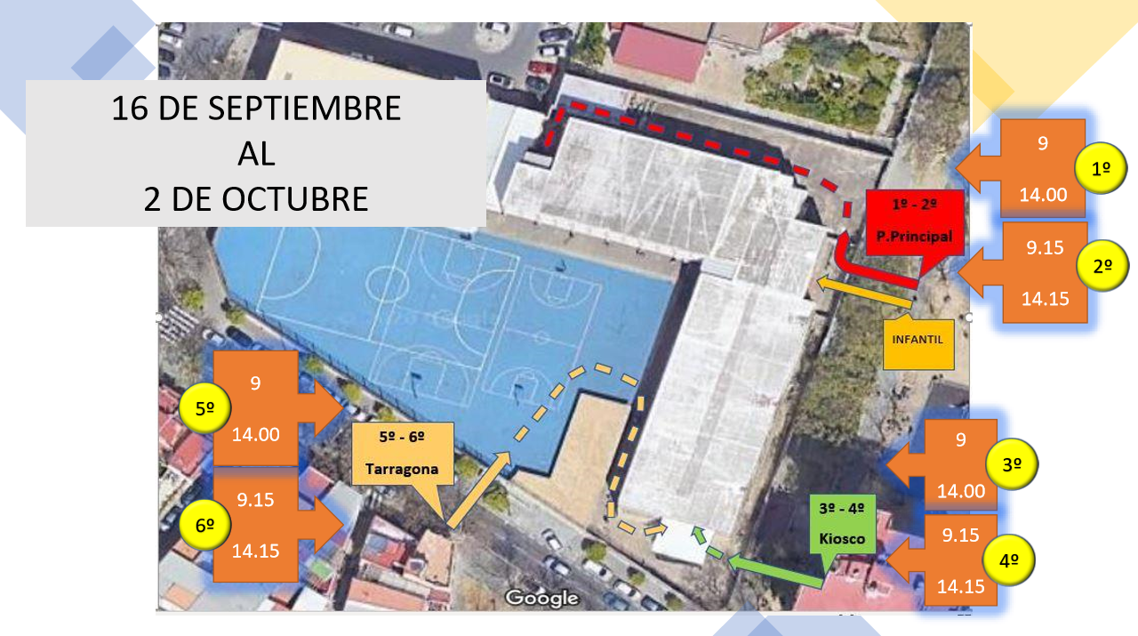
Lunes día 12 horario de adaptación. Del 13 al 30 de septiembre de 9 a 14 horas

Slide 7

EN CASO DE LLUVIA SALDREMOS POR LA PUERTA PRINCIPAL DEL CENTRO EN EL MISMO HORARIO Y ORDEN DEL RESTO DE DÍAS
DÍAS DE LLUVIA

Slide 8
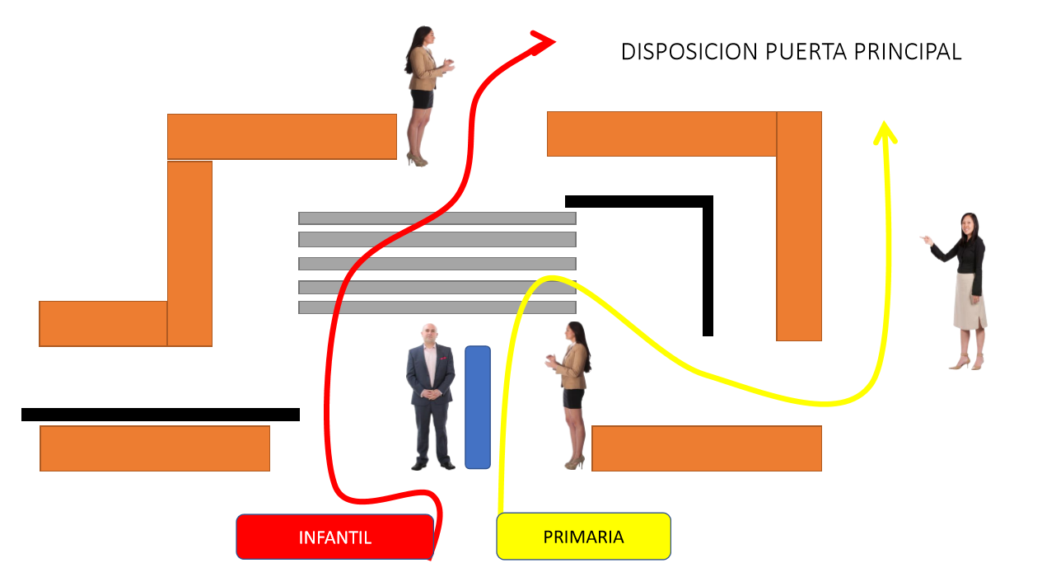
PATIO Mª AUXILIADORA

Slide 9

COMUNICACIÓN
ALEXIA
ENVIAR SOLICITUD PARA PEDIR LAS CLAVES A: infopontificepablo6@gmail.com
WEB
AGENDAS

Slide 10

APP: CÓDIGO UGSH

Slide 11
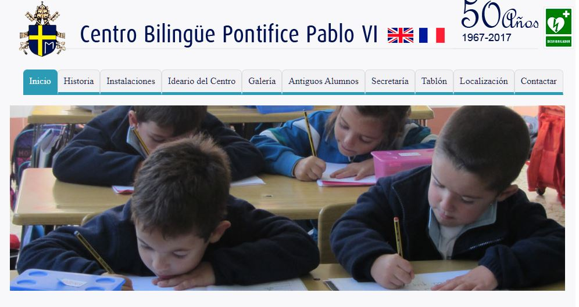
WEB CENTRO: WWW.PONTIFICEPABLOVI.COM

Slide 12
Agenda Escolar
Rellenar todos los datos
Importante ficha médica y autorización recogida alumnos/as - Fotocopia
En caso de tener que comunicar algo, deberá llevar el alumno la agenda en la mano

Slide 13



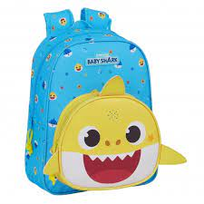
RECOMENDACIONES TUTORAS
MOCHILA (NO DE CARRO)
  DESAYUNO,BOTELLA DE AGUA, KLEENEX, GEL HIDROALCOHOLICO

Slide 14
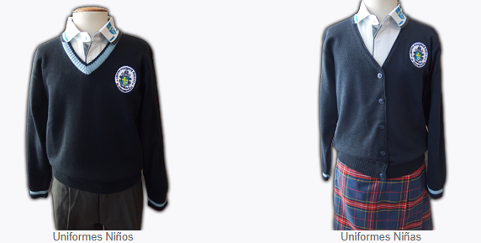
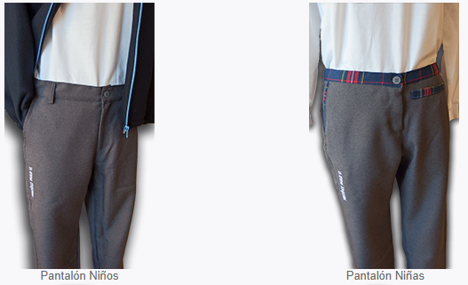
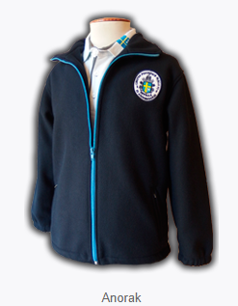
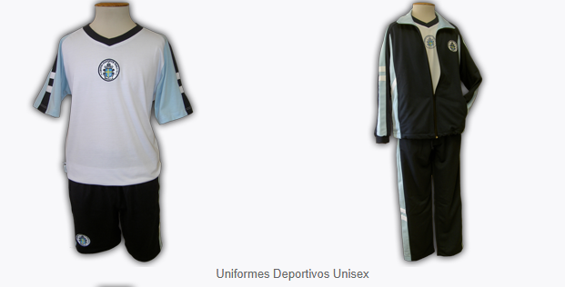
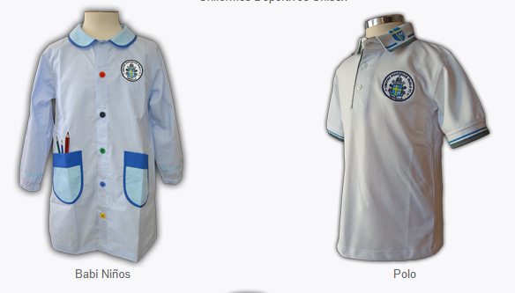
UNIFORMIDAD

Slide 15


ENTREGA DE MATERIAL
DEL 12 AL 16 DE SEPTIEMBRE
DE MANERA GRADUAL EN LAS MOCHILAS
MATERIAL MARCADO CON NOMBRE

Slide 16
CUESTIONES PEDAGÓGICAS
PRÓXIMA REUNIÓN CON TUTORAS EN OCTUBRE

